Slide 1
Escuela Normal de Educación Preescolar
Ciclo 2020-2021
“Evidencia de ensayo. OBRA TEATRAL”
Asignatura: Estrategias para la exploración del mundo social
Maestro: Marco Antonio Valdés Molina
4° Semestre Sección “D”
Alumna: Mayela Abigail Moncada Cadena #13
Unidad de aprendizaje II. La familia. El primer espacio social de las niñas y niños de preescolar.
Competencias de la unidad de aprendizaje
* Detecta los procesos de aprendizaje de sus alumnos para favorecer su desarrollo cognitivo y socioemocional.
* Aplica el plan y programas de estudio para alcanzar los propósitos educativos y contribuir al pleno desenvolvimiento de las capacidades de sus alumnos.
* Diseña planeaciones aplicando sus conocimientos curriculares, psicopedagógicos, disciplinares, didácticos y tecnológicos para propiciar espacios de aprendizaje incluyentes que respondan a las necesidades de todos los alumnos en el marco del plan y programas de estudio.
*Emplea la evaluación para intervenir en los diferentes ámbitos y momentos de la tarea educativa para mejorar los aprendizajes de sus alumnos.
* Integra recursos de la investigación educativa para enriquecer su práctica profesional, expresando su interés por el conocimiento, la ciencia y la mejora de la educación.
* Actúa de manera ética ante la diversidad de situaciones que se presentan en la práctica profesional.
SALTILLO, COAHUILA JUNIO/2021

Slide 2
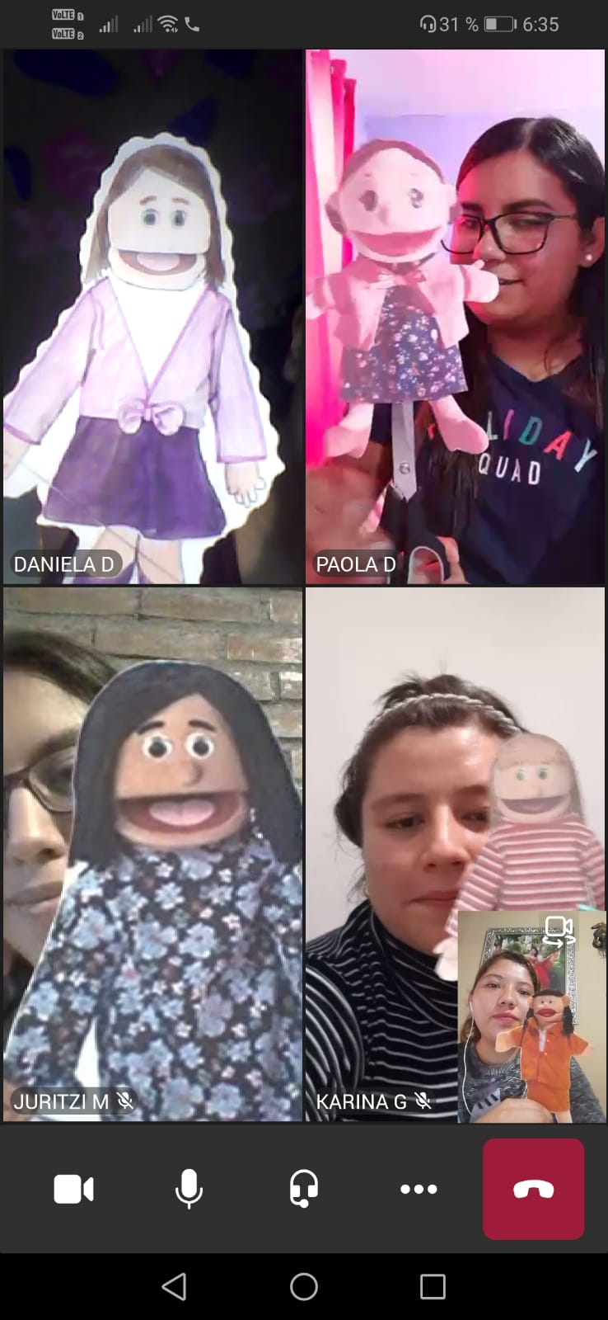
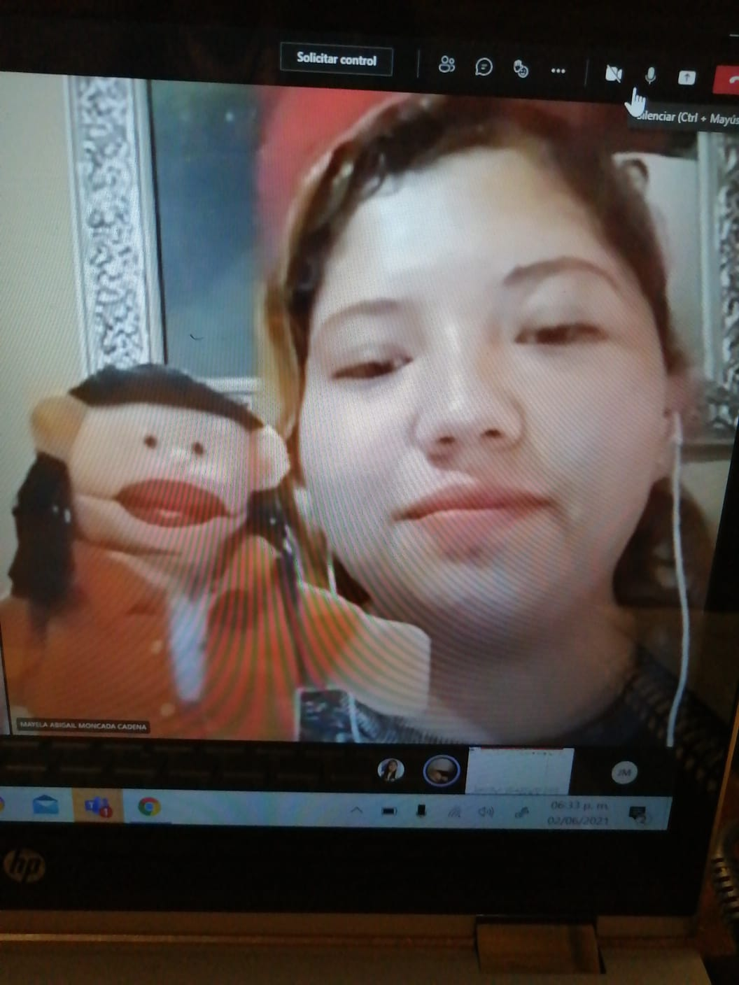
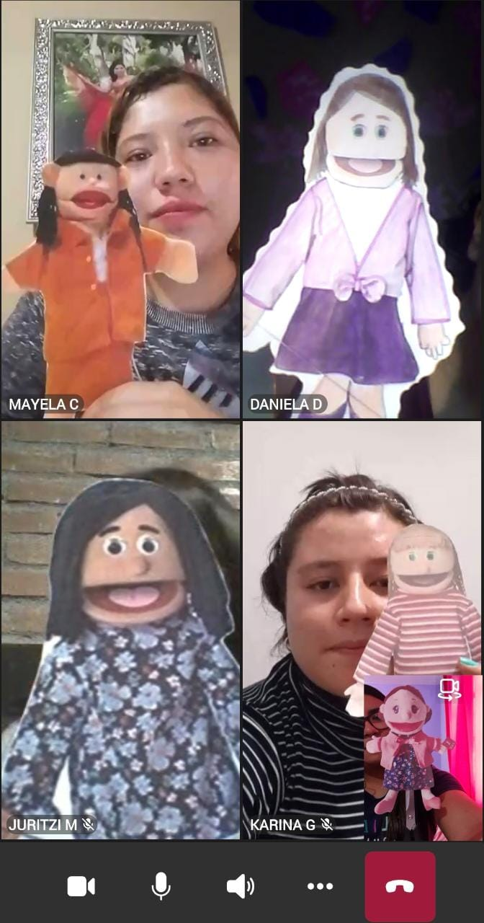
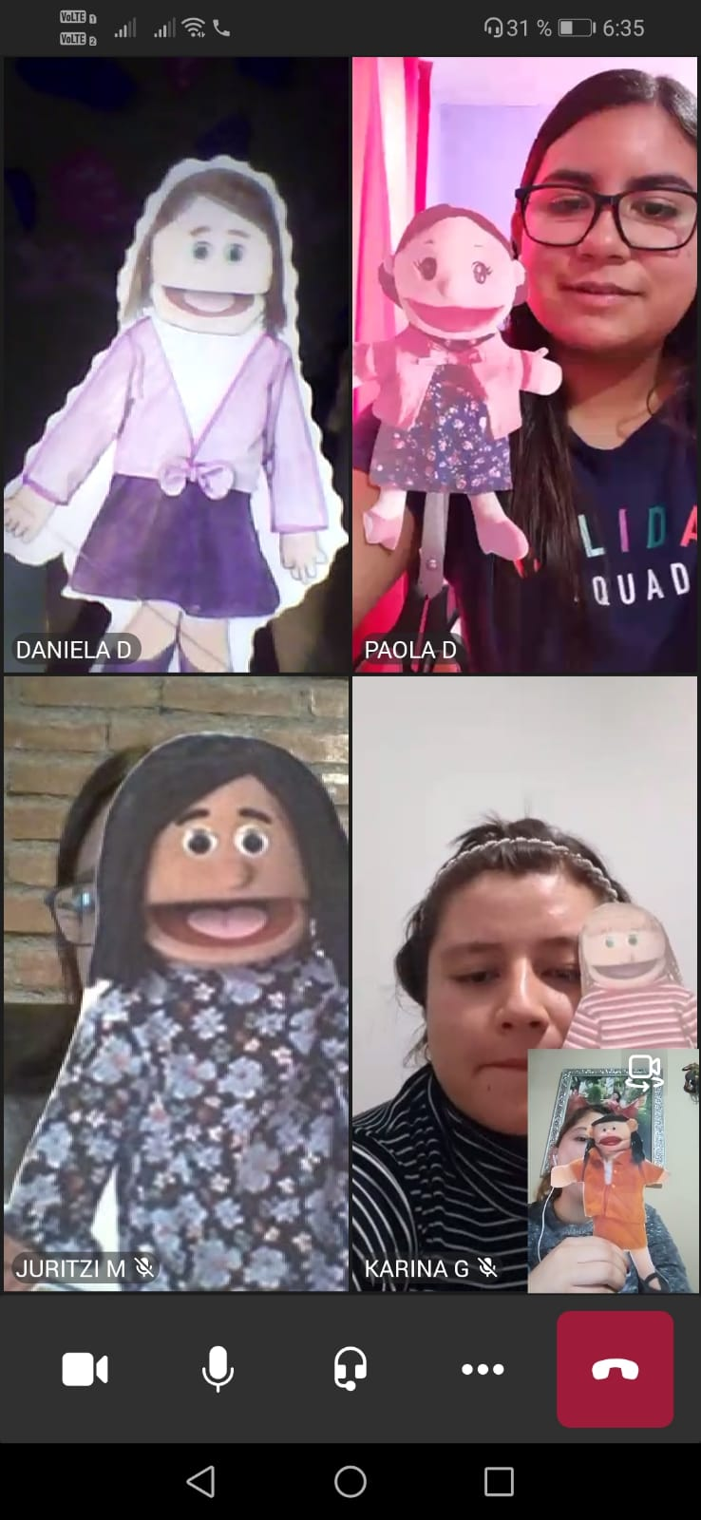

Slide 3
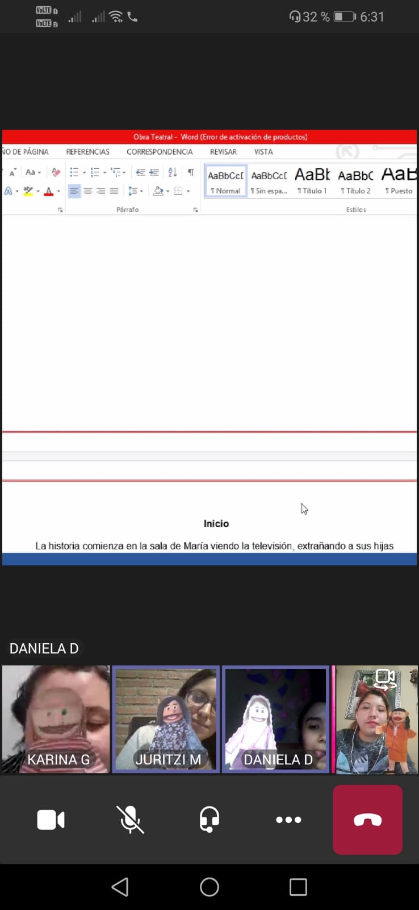
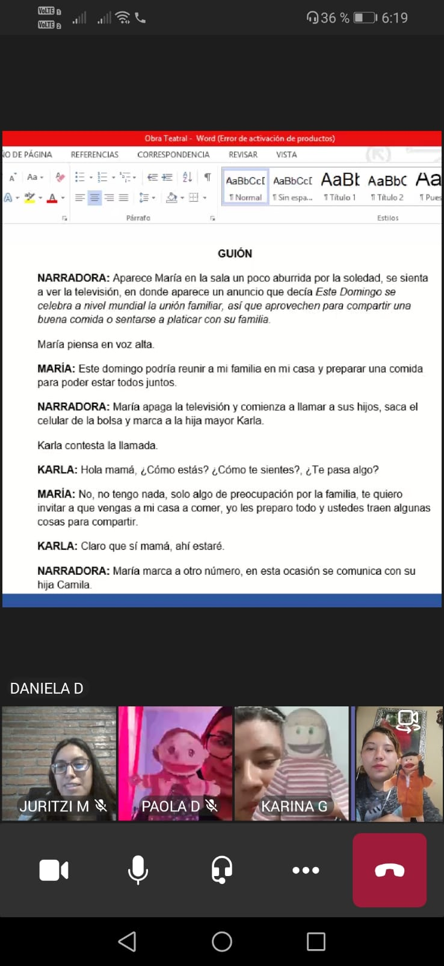
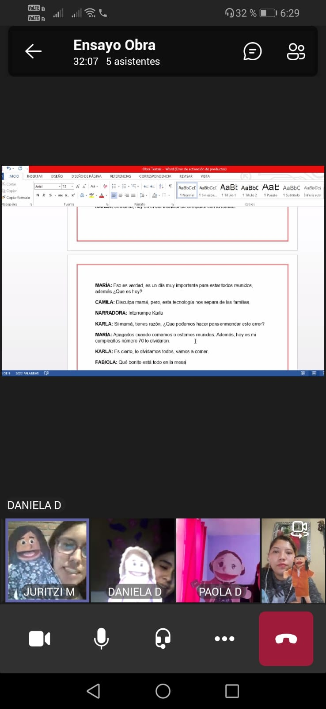
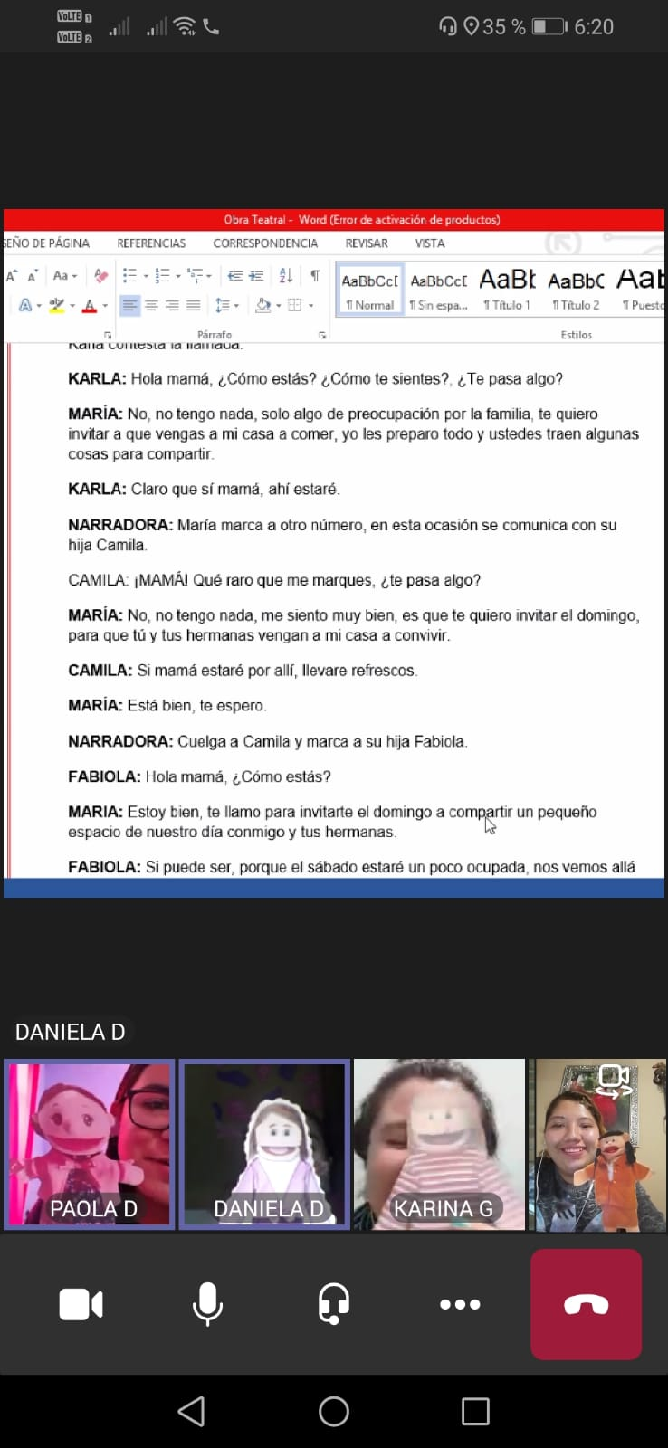

Slide 4
